Slide 1
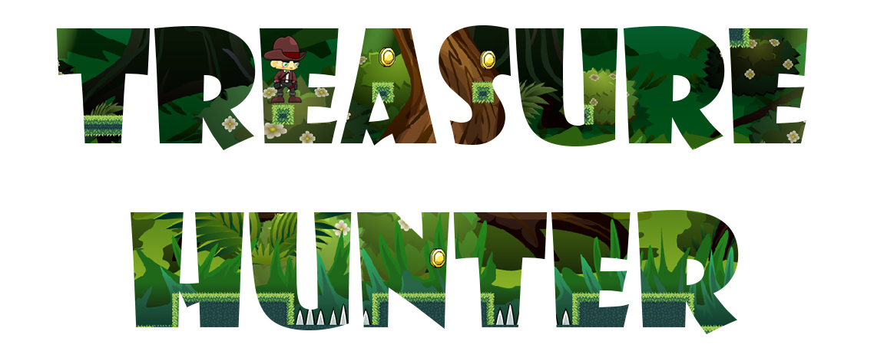

Slide 2
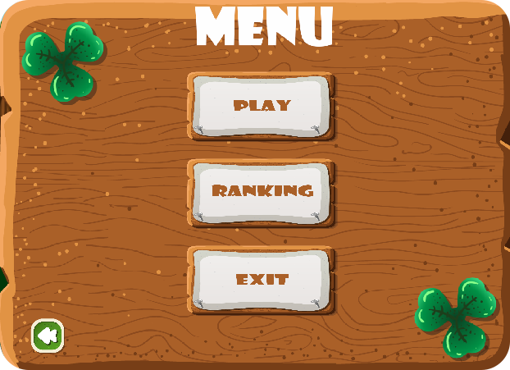
Game
Conquista l’oro perduto e dimostra di essere il migliore

Slide 3
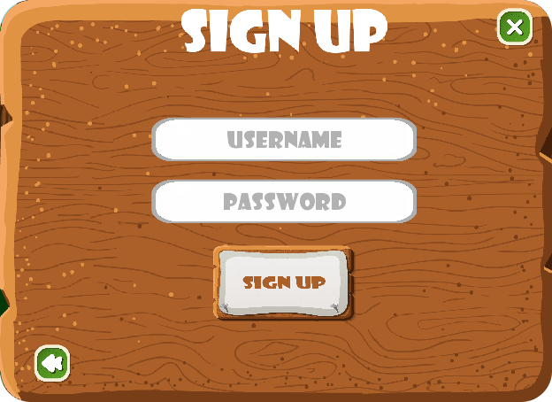
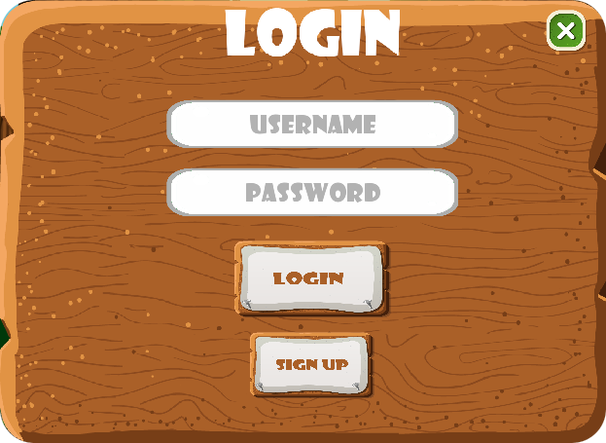
Crea il tuo profilo
Accedi ovunque tu sia

Slide 4
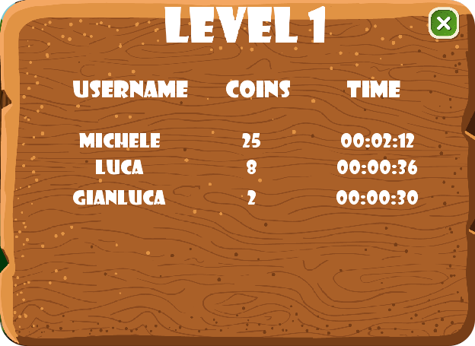
ranking
Sfida i tuoi amici e conquista la vetta della classifica su ogni livello

Slide 5
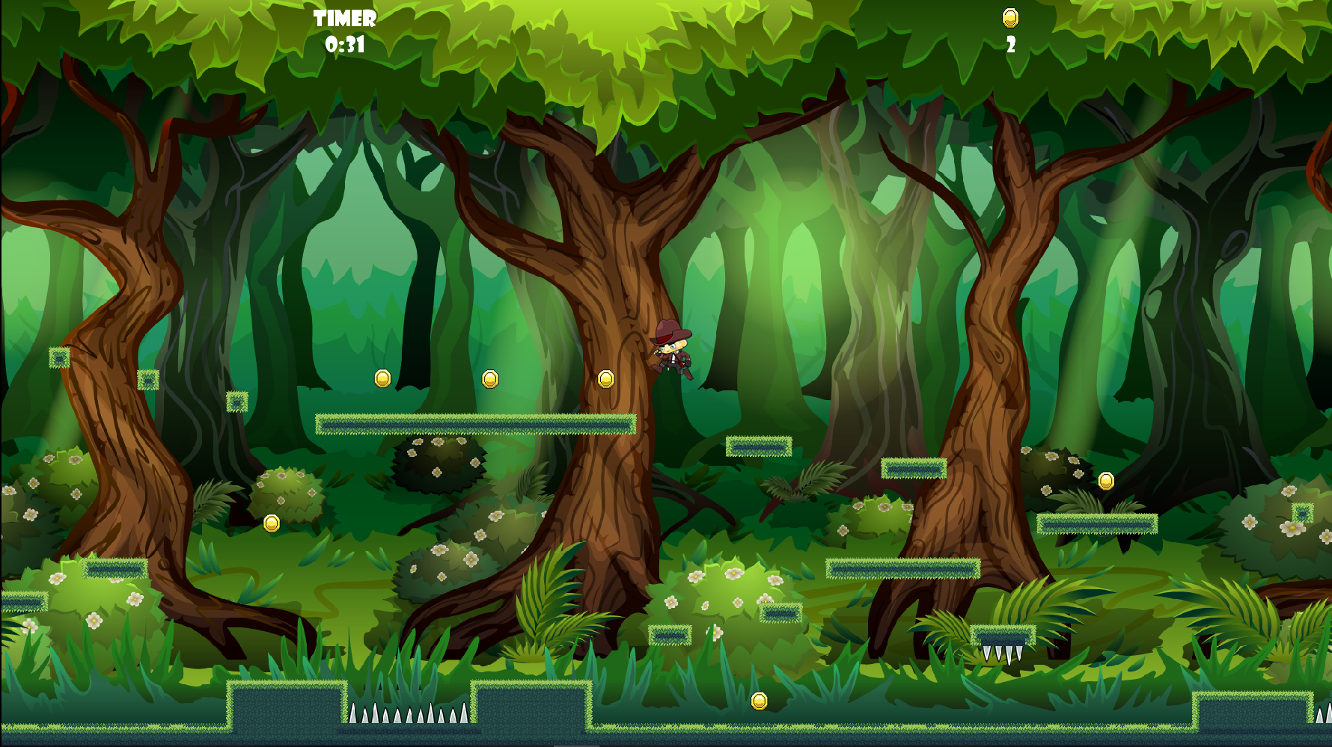
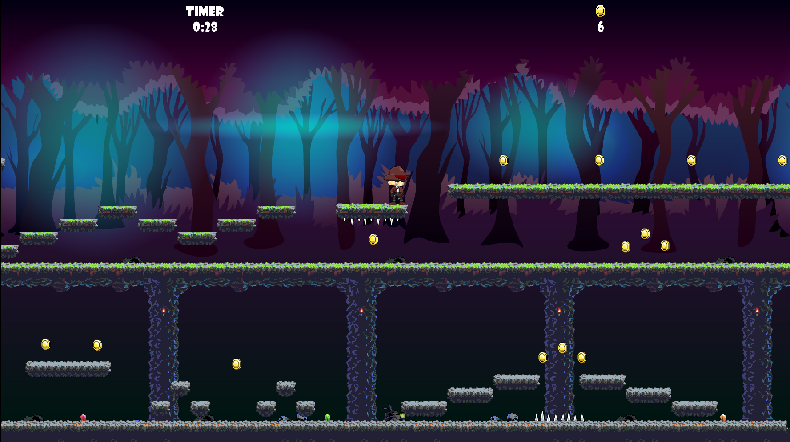
Levels
Diventa il re dei livelli e migliorati ogni giorno

Slide 6
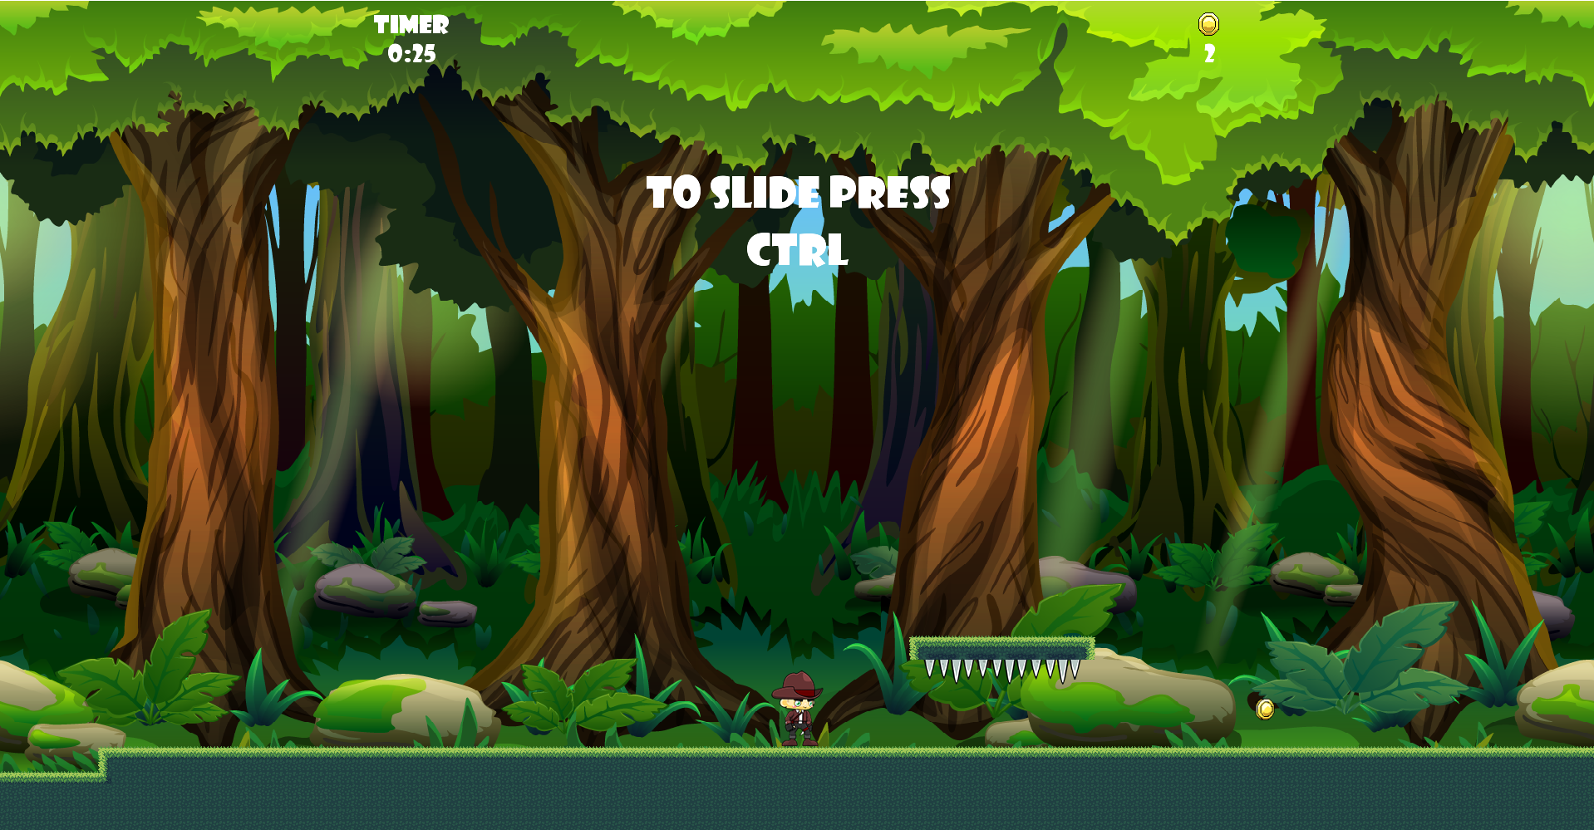
tutorial
Prima di iniziare segui il nostro tutorial

Slide 7
Realizzato da
Michele mosca
Gianluca cagnina

